Slide 1

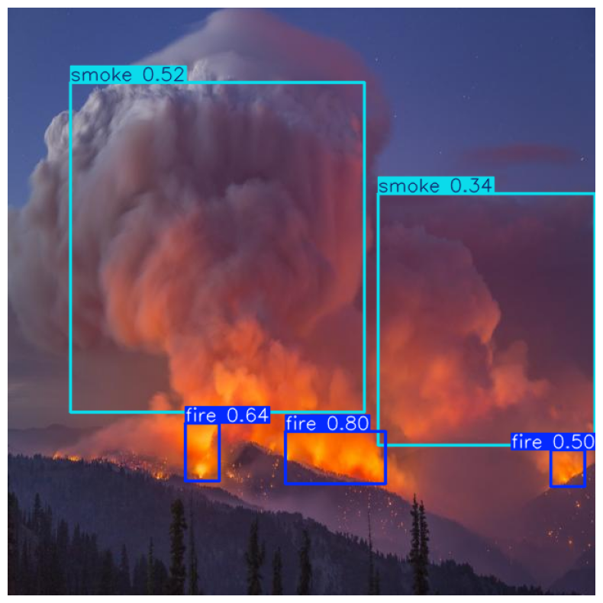
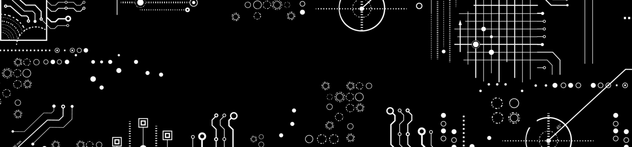
Visión por computadora II
Alumnos:
Federico Arias Suárez
Myrna Lorena Degano
Gustavo Julián Rivas
Objetivo: Detectar focos de incendio.
Motivación: Los incendios en la Amazonía están incrementándose, afectando el clima, la biodiversidad y agravando el calentamiento global. La detección temprana de estos incendios es vital para prevenir daños mayores.

Slide 2
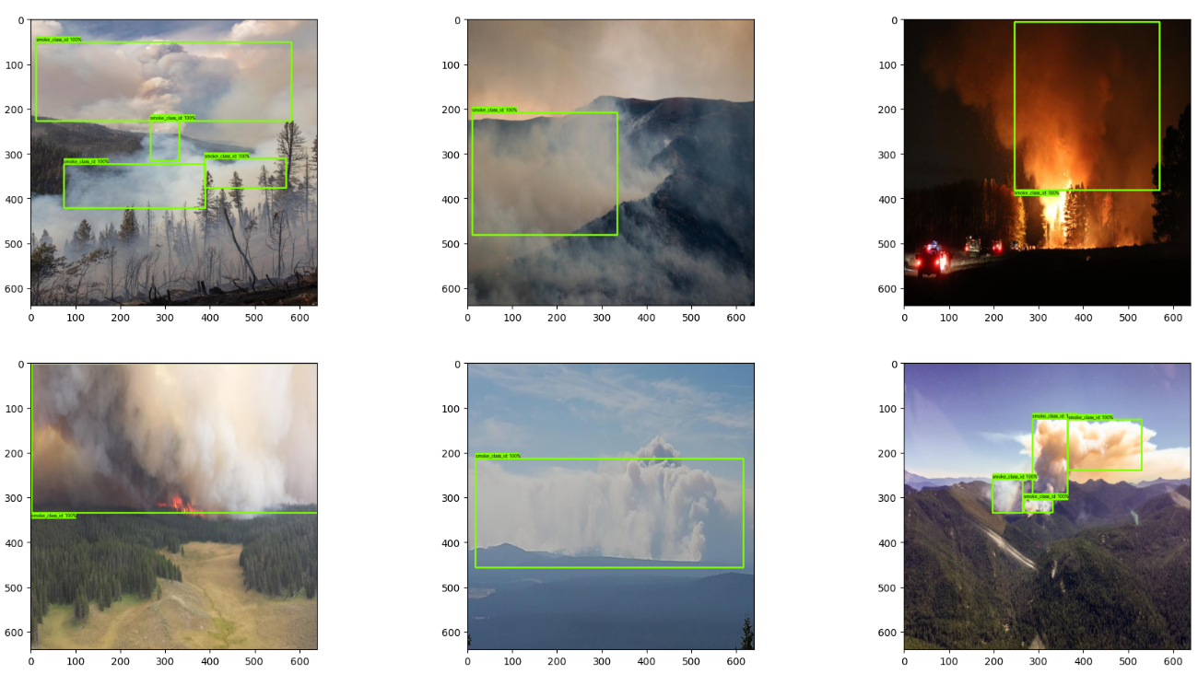

Dataset

Slide 3
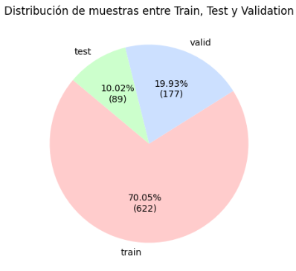
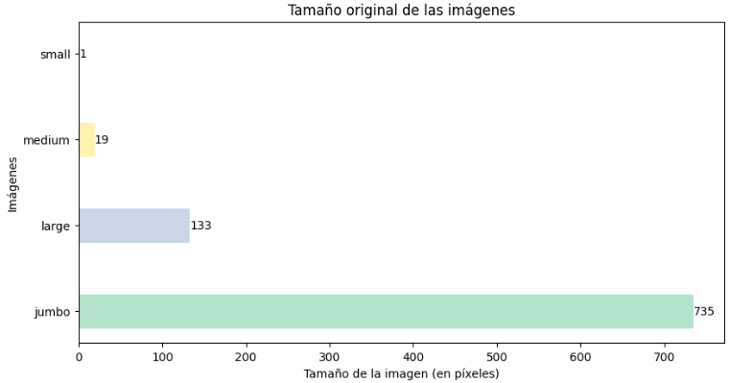
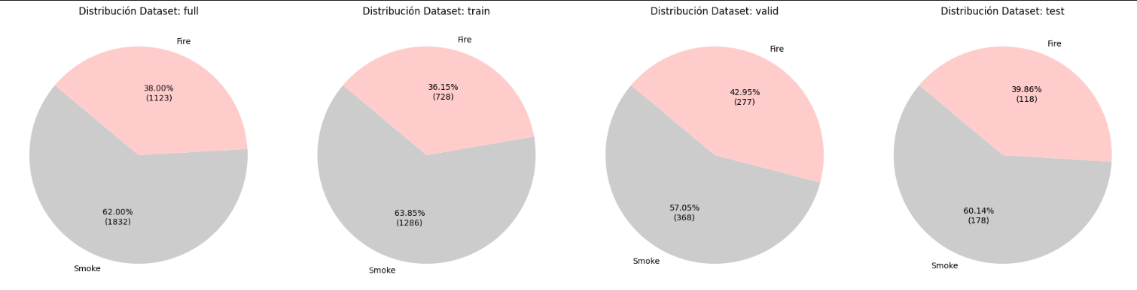
Análisis exploratorio
Roboflow:
Balance de Clases:
Smoke: 1832
Fire: 1123

Slide 4
Arquitecturas
Se exploraron y realizaron experimentos con diferentes arquitecturas y configuraciones sobre el conjunto de datos propuesto.
Modelo SSD ResNet50 V1 FPN
Retinanet
Yolo v8
En términos generales cada uno de estos modelos cuentan con diferentes características que a priori no parecieron adecuadas para iniciar el trabajo.

Slide 5
Arquitecturas
SSD ResNet50 V1 FPN
Utilidad: Detección rápida de objetos en diferentes tamaños.
Ventajas: Detección multiescala, velocidad razonable.
Desventajas: Menor precisión en entornos complejos, no es el más rápido.
Retinanet
Utilidad: Detección precisa de objetos difíciles.
Ventajas: Reduce falsos negativos, detecta en múltiples escalas.
Desventajas: Menor velocidad que YOLOv8, requiere alto poder de cómputo.
YOLOv8
Utilidad: Detección en tiempo real.
Ventajas: Alta eficiencia en tiempo real, fácil de adaptar.
Desventajas: Puede fallar en objetos pequeños, riesgo de falsos positivos.
Este resumen se enfoca en comparar utilidad, ventajas y desventajas de cada modelo para la detección de humo y fuego, destacando cuándo sería más conveniente usar cada uno.

Slide 6
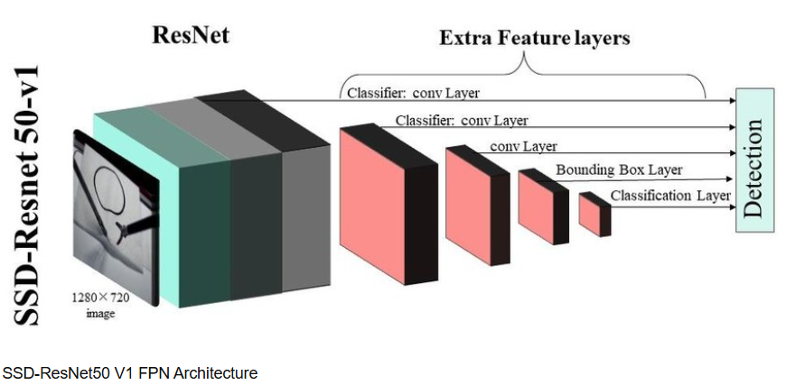
Modelo SSD ResNet50 V1 FPN
SSD (Single Shot MultiBox Detector): Arquitectura de detección de objetos en una sola pasada.
Utiliza ResNet50 como backbone para la extracción de características y Feature Pyramid Network (FPN) para manejar objetos de diferentes escalas de manera eficiente.
Utiliza una serie de anchors (anclas) de diferentes tamaños y relaciones de aspecto en cada ubicación de la imagen para predecir la presencia de objetos.

Slide 7
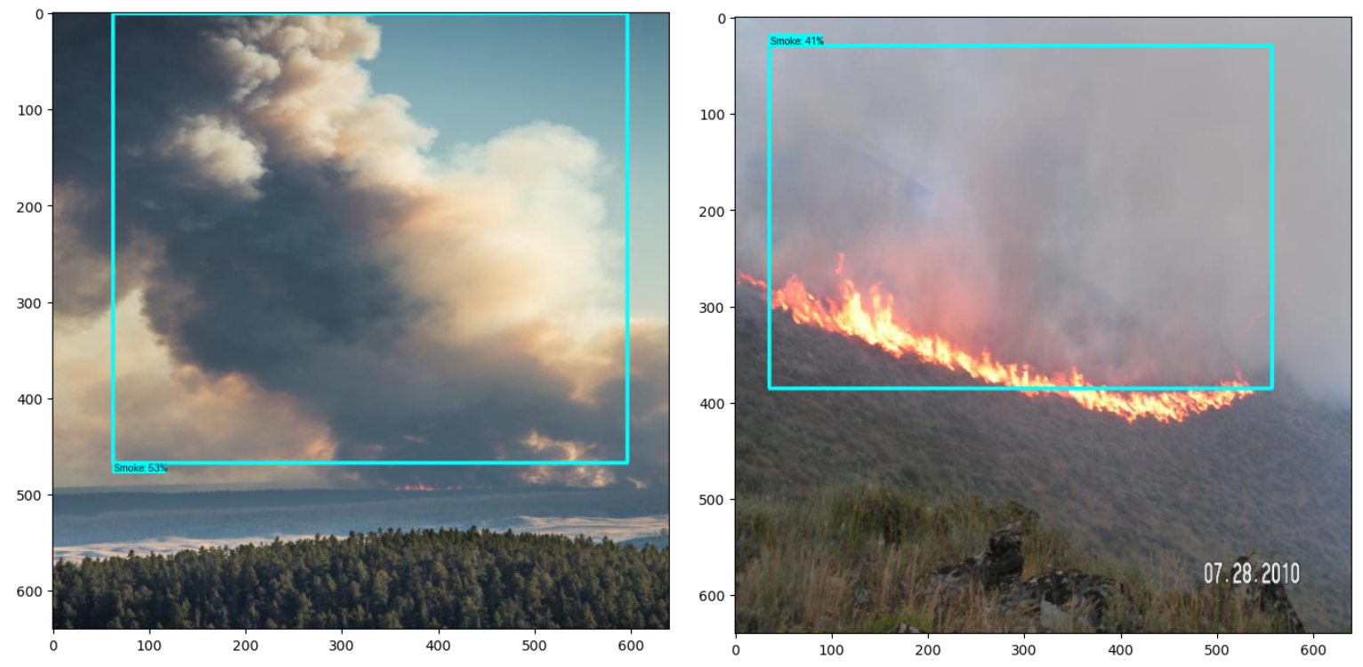
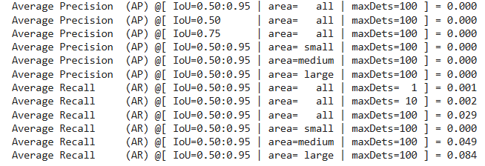
Modelo SSD ResNet50 V1 FPN
Se entrenó el modelo tal que cuando la loss se estancaba se variaban los pesos de loss de clasificación y BB.
Se vario el optimizador con Adam y SGD.
Aunque el modelo llegó a aprender, las métricas finales no fueron satisfactorias.
Quizás con mejor tunning de hiperparámetros o probando con la DataAugmentation podría haberse obtenido mejores resultados.

Slide 8
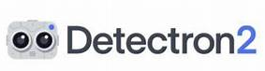
Modelo Retinanet
Modelo Base: "COCO-Detection/retinanet_R_50_FPN_1x.yaml"
R_50: ResNet-50 como backbone (50 capas).
FPN: Feature Pyramid Network (técnica que se utiliza para mejorar la detección de objetos en diversas escalas)
1x: Modelo entrenado con 270,000 iteraciones (la cantidad de veces que el modelo pasa por todo el conjunto de datos durante el entrenamiento).
MODEL.RETINANET.NUM_CLASSES = 2
SOLVER.BASE_LR = 0.001
LR_SCHEDULER_NAME: WarmupMultiStepLR
50 épocas con y sin pipeline de augmentations
100 épocas con pipeline de augmentations

Slide 9
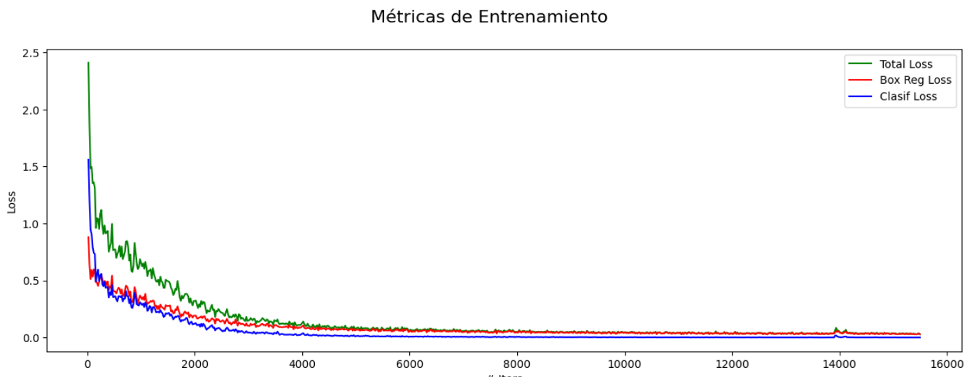
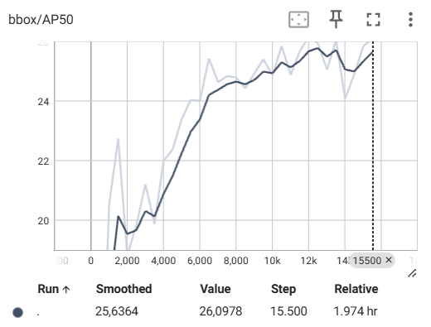
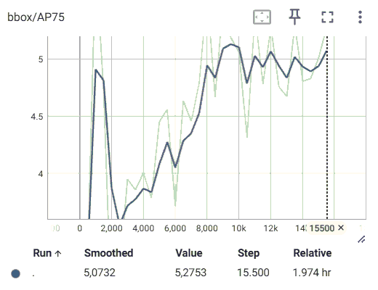
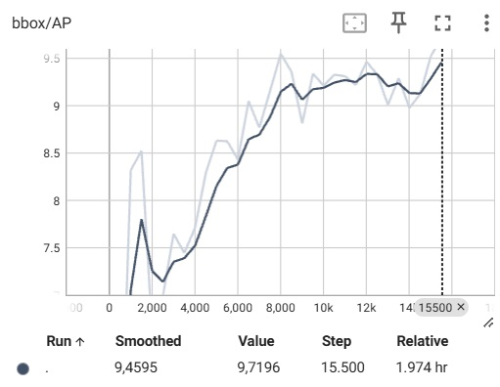
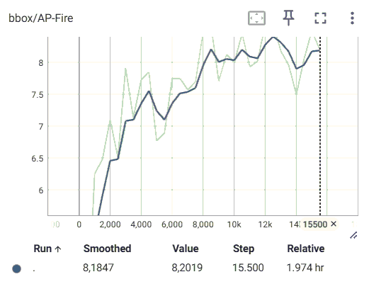
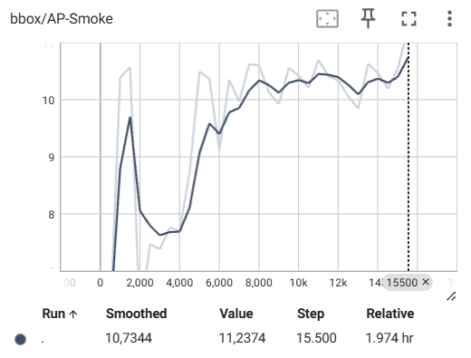
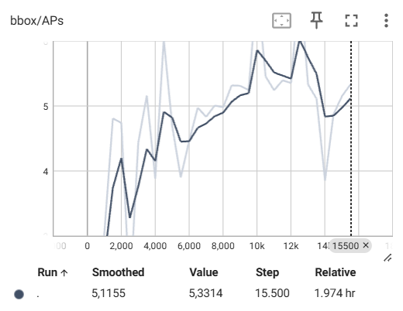
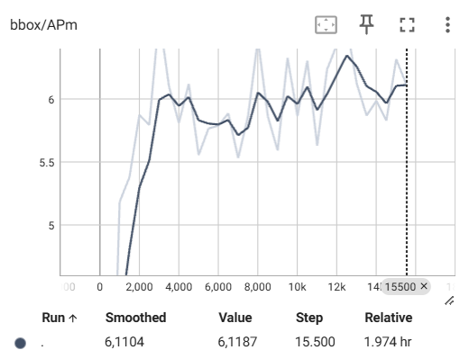
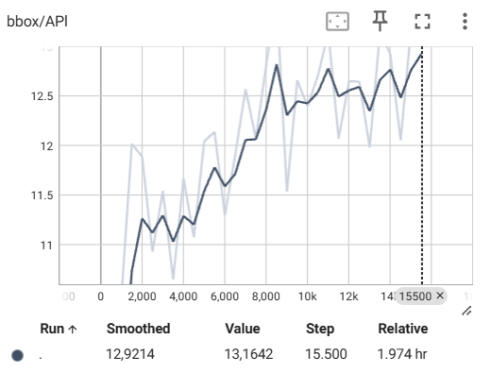
Modelo Retinanet
.
mAP relativamente bajo (11.6%)
mAP c/umbral de IoU=0.5 bastante más alto (29.5%) (mejor cuando se permite un margen mayor de error en la coincidencia de las cajas delimitadoras)
mAP c/ umbral de IoU=0.75 (6.94%) (a umbral más estricto, desempeño menos sólido -> modelo aún no completamente afinado)
Clasifica mejor Humo que Fuego.
Clasifica mejor objetos grandes.

Slide 10
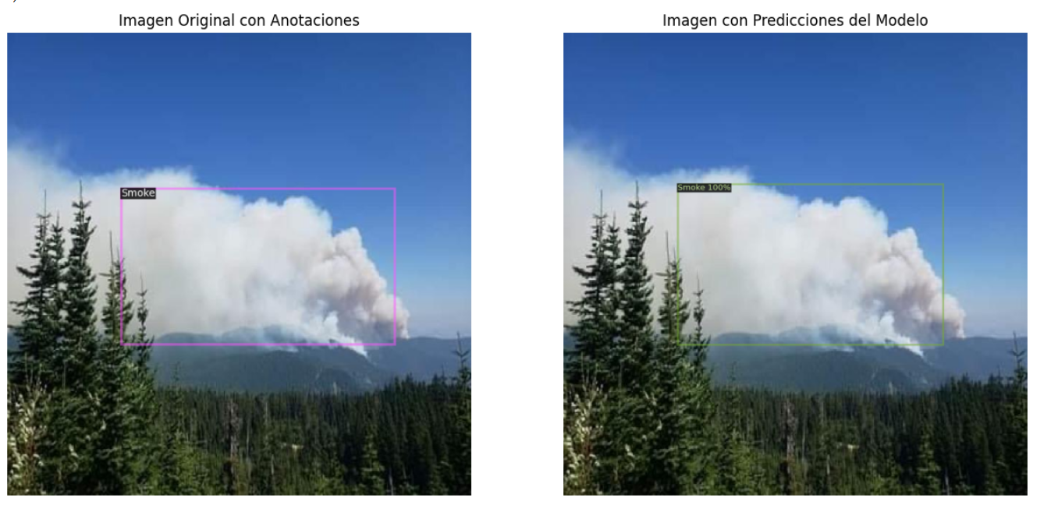
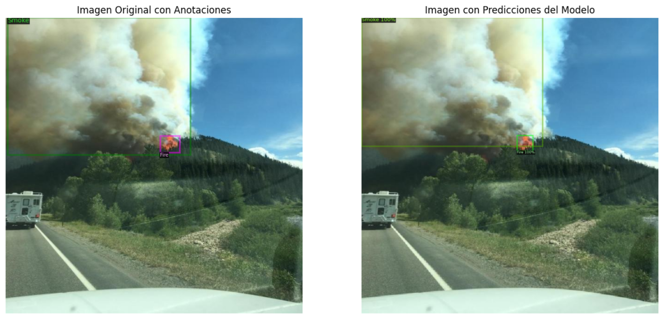
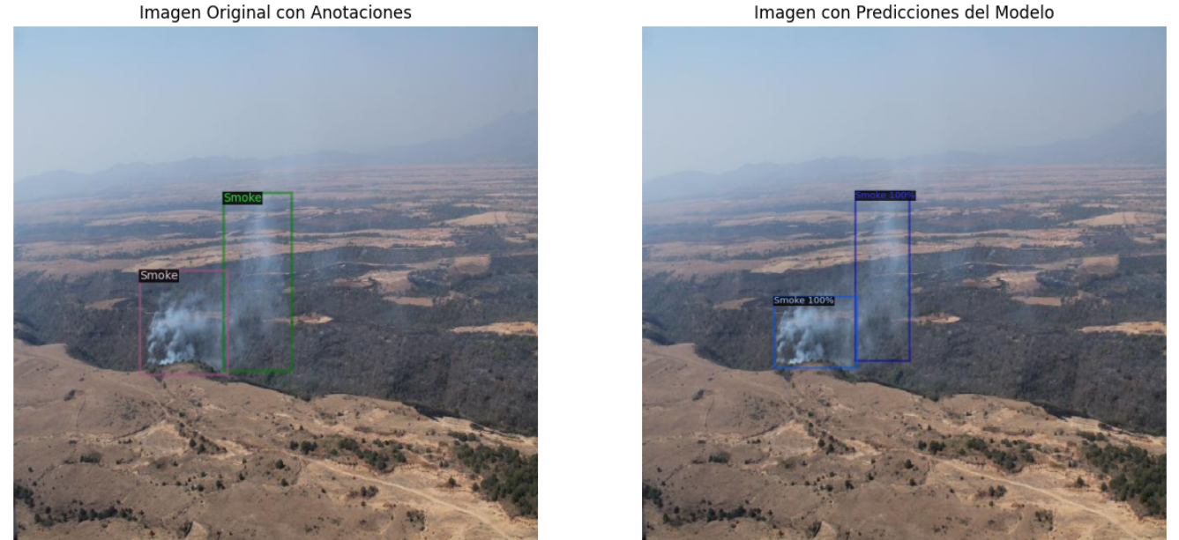
Modelo Retinanet
Punto de partida para afinar el modelo:
mejor etiquetado de datos
mejor balance de clases
técnicas de data augmentation
cambios en la tasa de aprendizaje
cambios en los parámetros de focal loss

Slide 11
Modelo YOLO V8
.

Slide 12
Modelo YOLO V8
.

Slide 13
Modelo YOLO V8
.

Slide 14
Modelo YOLO V8
.

Slide 15

¡Muchas gracias!

